Slide 1


De l’art conceptuel

Slide 2
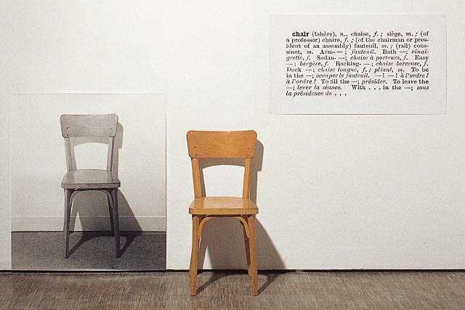
"Je ne disposais tout simplement pas de l’argent nécessaire, à cet âge, pour fabriquer des œuvres, et, franchement, il n’y avait pas lieu de le faire, alors que je n’avais pas d’espoir tangible de pouvoir les présenter, et aussi compte tenu de la nature du travail".
Joseph Kosuth, One and Three Chairs, 1965 (Une et trois chaises)
Installation : chaise en bois et 2 photographies
200 x 271 x 44 cm

Slide 3
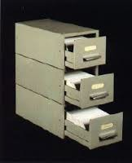
Stanley Brouwn, Trois Pas = 2587mm, 1973
Casier métallique

Slide 4

Joseph Kosuth, "Art after philosophy I" (extraits), Studio International, octobre 1969. Première publication en français (version abrégée) dans Art Press, n°1, décembre-janvier 1973. Reproduit dans le catalogue L’Art conceptuel, une perspective, Musée d’Art Moderne de la Ville de Paris, seconde édition, 1991, pp.236-241
Les considérations esthétiques sont en fait toujours étrangères à la fonction d’un objet ou à sa raison d’être, sauf, bien sûr, si la raison d’être de cet objet est strictement esthétique. Un objet décoratif est un exemple d’objet purement esthétique dans la mesure où la fonction première de la décoration est "d’ajouter quelque chose afin de rendre plus attrayant, embellir, orner" (4) et ceci est entièrement une question de goût. Ce qui précède nous mène tout droit à l’art "formaliste" et à sa critique (5). L’art formaliste (peinture et sculpture) correspond à l’avant-garde de la décoration et, à vrai dire, on peut raisonnablement affirmer que sa condition artistique est à ce point réduite que fonctionnellement il ne s’agit pas d’art, mais de pures exercices esthétiques. Avant tout, Clément Greenberg** est le critique du bon goût. Derrière chacun de ses choix se trouve un jugement esthétique, reflétant son goût. Et que reflète son goût ? L’époque au cours de laquelle il s’affirma comme critique, celle qui est réelle pour lui, les années lcinquante…

Slide 5
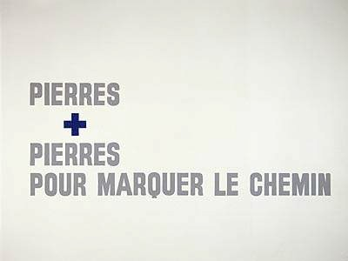
Lawrence Weiner Stones + Stones. 2 + 2 = 4, 1987

Slide 6
J. Pollock

Slide 7
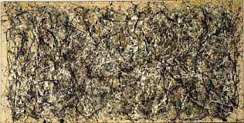
Titre: One: Number 31, 1950
Dimension: 269,5 X 530,8 cm

Slide 8
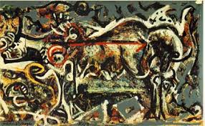
The She-Wolf, 1943

Slide 9
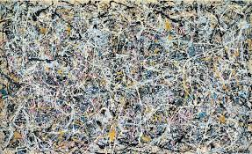
Number 1A, 1948

Slide 10
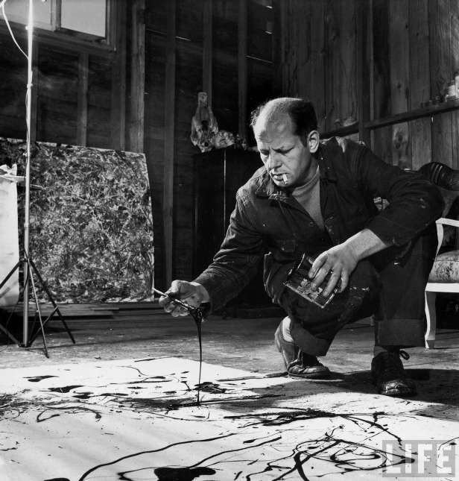

Slide 11
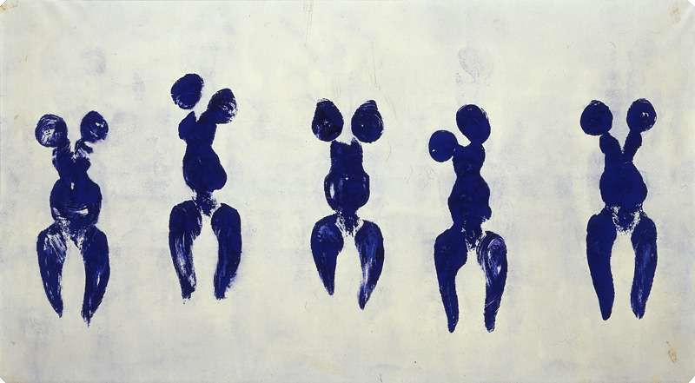

Slide 12
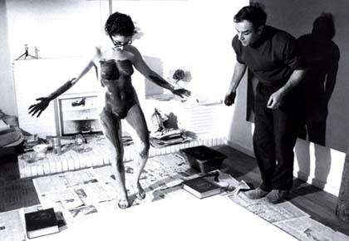
Yves Klein, séance pour une anthropometrie 1960

Slide 13
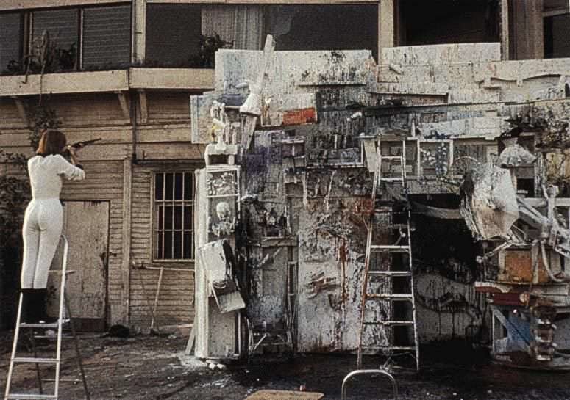
Tir est un tableau exécuté par Niki de Saint Phalle en 1961. Il s'inscrit dans la série des Tirs, un ensemble de tableaux- performances « à la carabine »

Slide 14
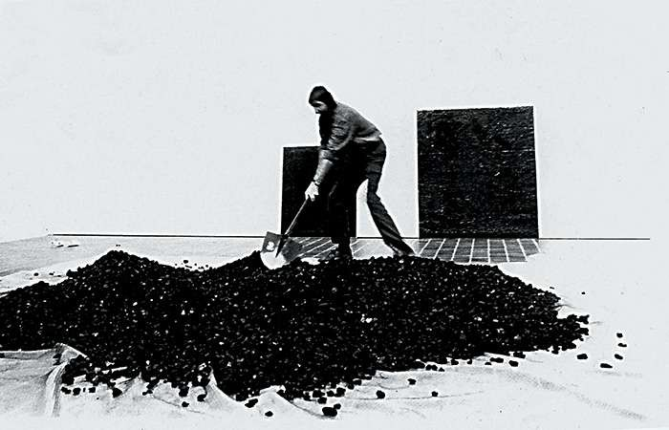
Bernar Venet, Tas de charbon 1963

Slide 15
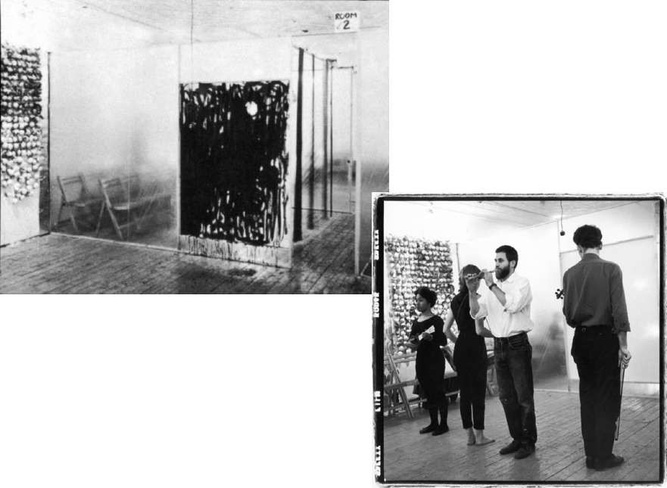
Allan Kaprow, artiste d’action, "18 Happenings in 6 Parts" (1959) | 4: Happenings* | Pinterest | Galleries, Happenings and NYC

Slide 16
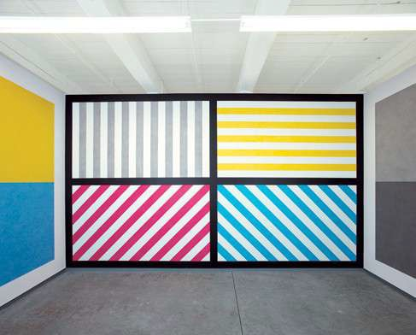
Sol Le Witt, Wall Drawings

Slide 17
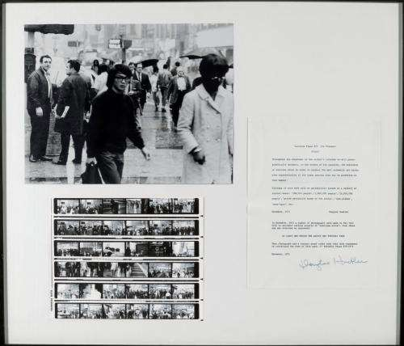
Douglas HUEBLER Variable PIECE

Slide 18
Merleau-Ponty, (éd. Claude Léfort) La prose du monde, « Le langage Indirect », 1969, Paris, Gallimard, 1969, p.101-103.
Les premiers dessins aux murs des cavernes définissaient un champ de recherches illimité, posaient le monde comme à peindre ou à dessiner, appelaient un avenir indéfini de la peinture, et c’est ce qui nous touche en eux, c’est ce qui fait qu’ils nous parlent et que nous leur répondons par des métamorphoses où ils collaborent avec nous. Il y a deux historicités, l’une, ironique ou même dérisoire, pleine de contresens, où chaque temps lutte contre les autres comme contre des étrangers en leur imposant ses soucis, ses perspectives. Elle est oubli plutôt que mémoire, elle est morcellement, ignorance, extériorité. Mais l’autre, sans laquelle la première serait impossible, est l’intérêt qui nous attache à ce qui n’est pas nous, la vie que le passé par un échange continué trouve en nous et nous apporte, c’est surtout la vie qu’il continue de mener dans chaque créateur [102] qui ranime, relance et reprend à chaque tableau l’entreprise entière du passé. À cet égard la fonction du Musée, comme celle de la Bibliothèque, n’est pas uniquement bienfaisante : il nous donne bien le moyen de voir ensemble, comme des œuvres, comme moments d’un seul effort, des productions qui gisaient à travers le monde, enlisées dans les cultes ou les civilisations dont elles voulaient être l’ornement. En ce sens le Musée fonde notre conscience de la peinture comme peinture. Mais il vaut mieux la chercher dans chaque peintre qui travaille, car elle y est à l’état pur, tandis que le Musée l’associe à des émotions de moins bonne qualité. Il faudrait aller au Musée comme y vont les peintres, dans la joie du dialogue, et non pas comme nous y allons, nous autres amateurs, avec une révérence qui, en fin de compte, n’est pas de bon aloi. Le Musée nous donne mauvaise conscience, une conscience de voleurs. L’idée nous vient de temps à autre que ces œuvres n’ont tout de même pas été faites pour finir entre ces murs sévères, pour le plaisir des promeneurs du Dimanche, des enfants du Jeudi ou des intellectuels du Lundi. Nous sentons vaguement qu’il y a déperdition et que ce recueillement de vieilles filles, ce silence de nécropole, ce respect de pygmées n’est pas le milieu vrai de l’art, que tant d’efforts, tant de joies et de peines, tant de colères, tant de travaux n’étaient pas destinés à refléter un jour la lumière triste du musée du Louvre... Le Musée transforme les œuvres en œuvres, il fait seul apparaître les styles, mais il ajoute aussi, à leur vraie valeur, un faux prestige, en les détachant des hasards au milieu desquels ils sont nés, en nous faisant croire [103] que des Sur-artistes, des « fatalités » guidaient la main des artistes depuis toujours.

Slide 19
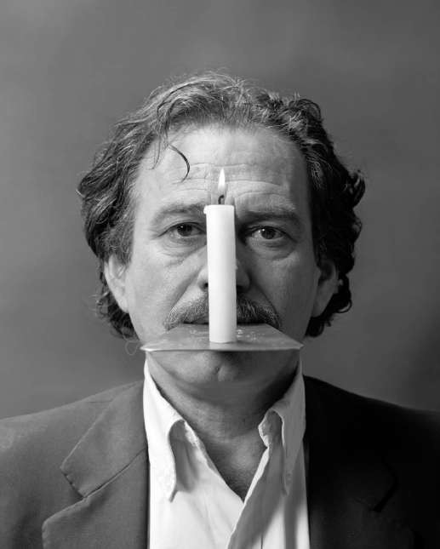
Kounellis 1936, Pirée- Grece auto-portrait 1982

Slide 20
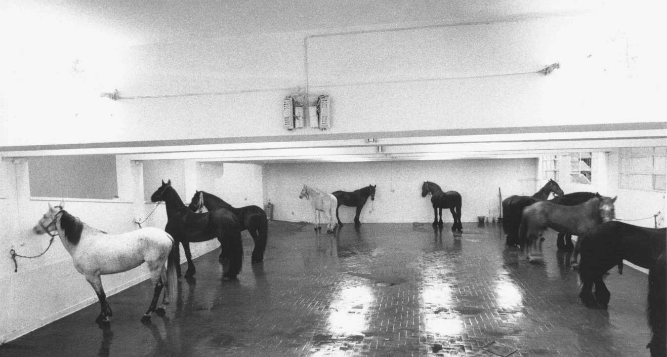
Gallerie L’Attico- Rome Cavalli 1969

Slide 21
« Ce n’est pas des matières que je pars, c’est de l’espace. Depuis que nous sommes sortis du tableau, c’est l’espace lui-même qui est le cadre, qui est la matière [...] À partir moment où nous sommes sortis du tableau, tout est devenu tableau. C’est pour cela que je me considère comme un peintre ».
Jannis Kounellis, à propos de son installation au Château de Plieux, Gers, 1995.

Slide 22
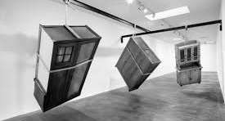
Installation shot
Jannis Kounellis
Berlin 2012

Slide 23
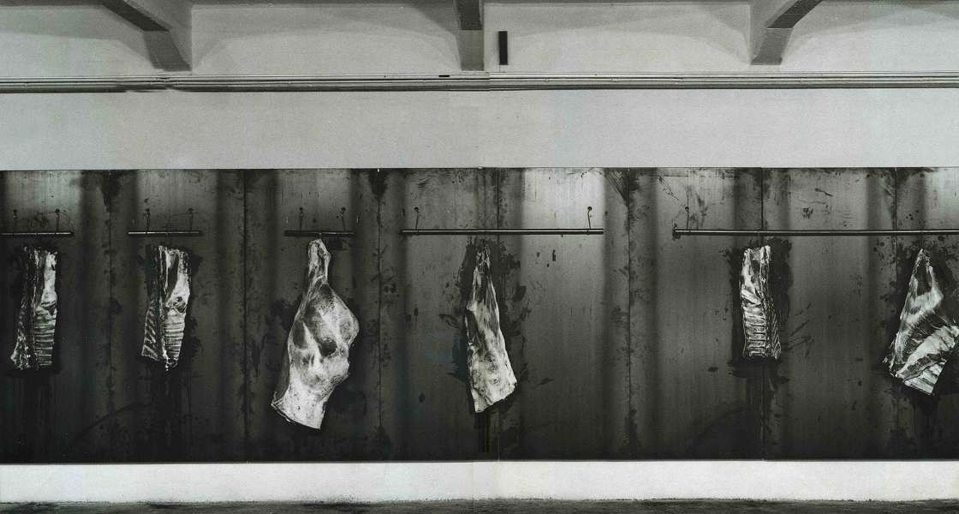
Installation Esapce Palenceau, Barcelone 1976

Slide 24
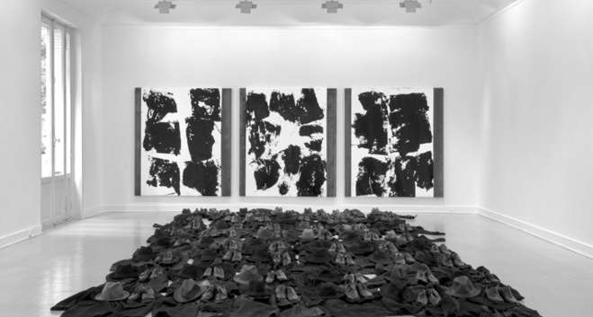
jannis Kounellis, Sans titre, 2011 Courtesy Galerie Lelong / Photo Fabrice Gibert

Slide 25
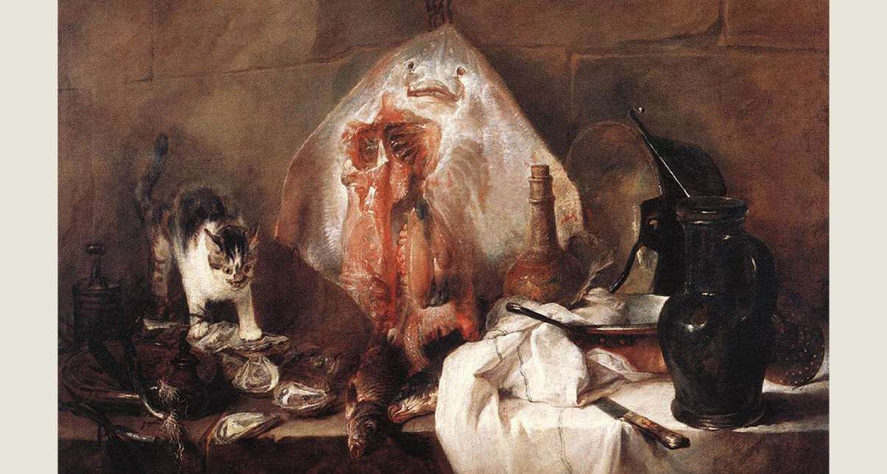
Jean Siméon Chardin, La Raie, vers 1724

Slide 26
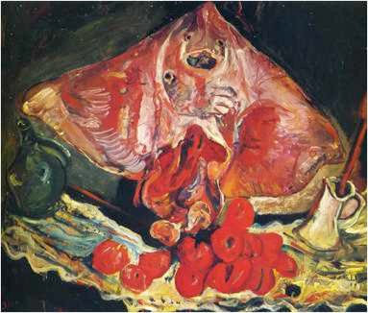
Chaïm Soutine Nature Morte à la raie, 1924

Slide 27
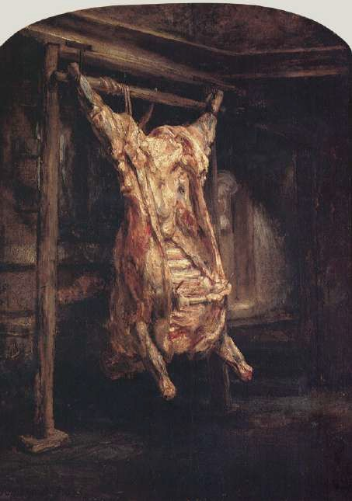
Rembrandt Le bœuf écorché 1655

Slide 28
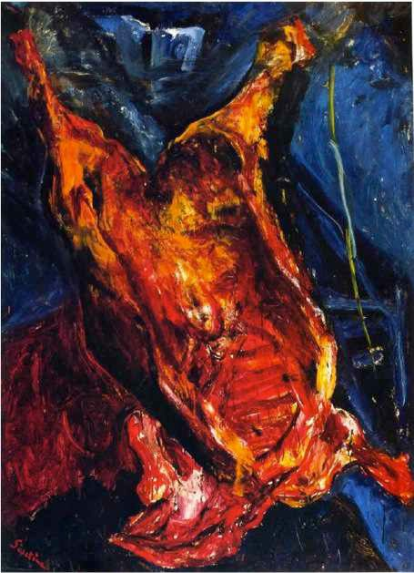
Chaïm Soutine Le Boeuf écorché, 1924

Slide 29
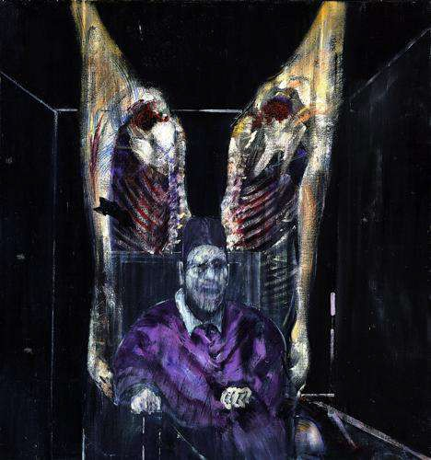
Francis Bacon, Figure with Meat, 1954,

Slide 30
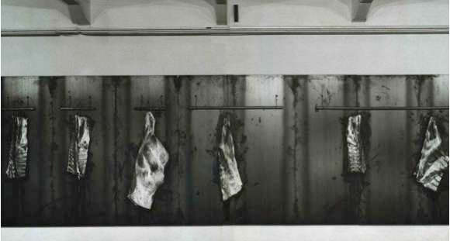
Kounellis Installation Espace Polenceau, Barcelone 1976

Slide 31
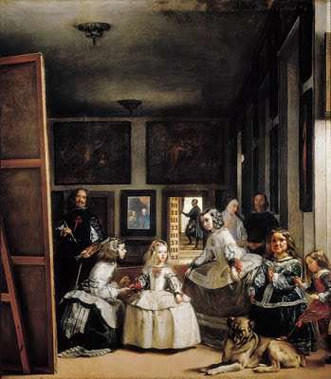
Velasquez, Las Meninas 1656

Slide 32
Cézanne
1839- 1906 Aix-en-Provence

Slide 33
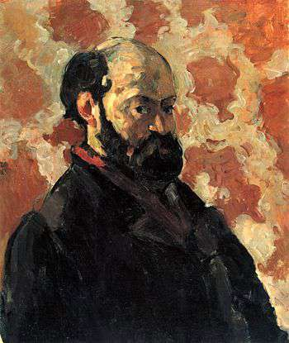
Autoportrait (1875)

Slide 34
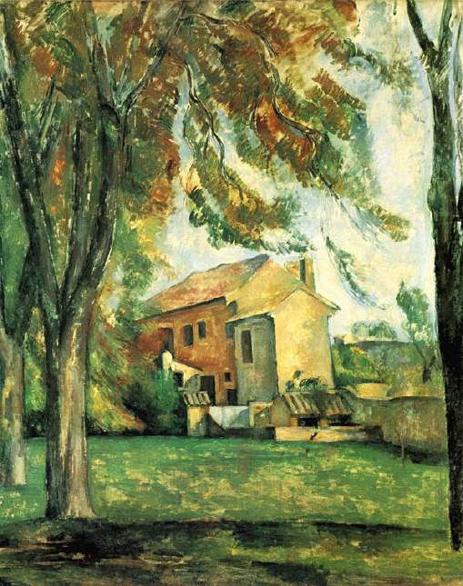
Sa résidence du Jas de Bouffan
(1878)

Slide 35
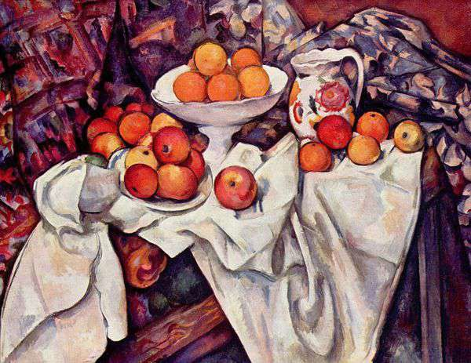
Nature morte aux pommes et aux oranges (1895-1900)

Slide 36
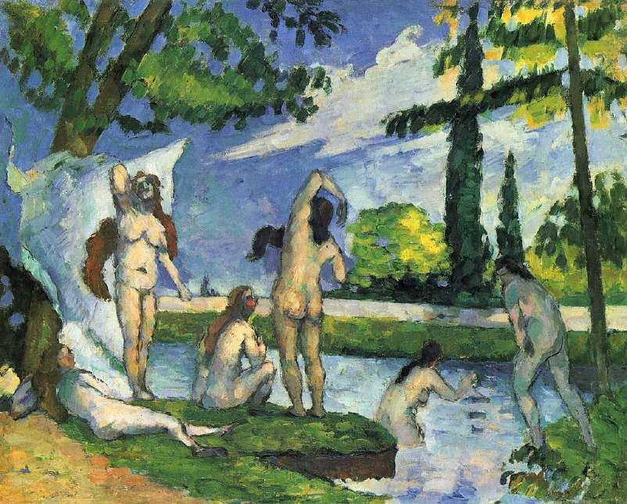
Les Baigneuses (1874-1875)

Slide 37
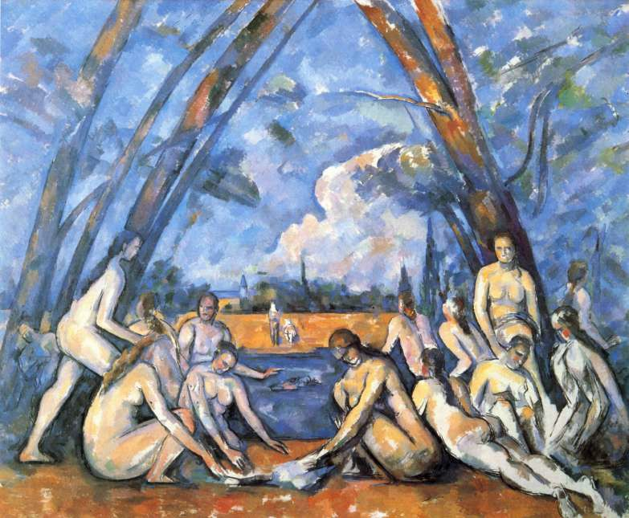
Les Baigneuses (1906), huile sur toile,

Slide 38
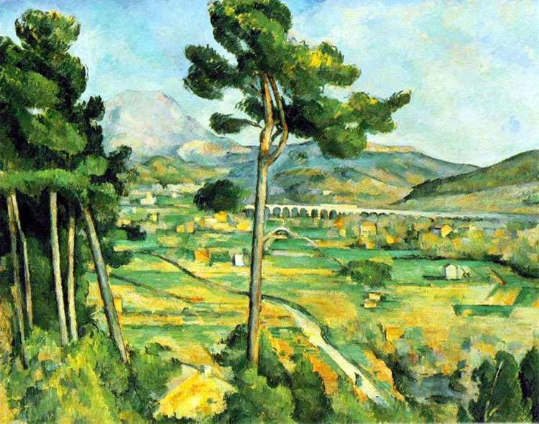
La Montagne Sainte-Victoire, vue de Bellevue - 1882-85

Slide 39
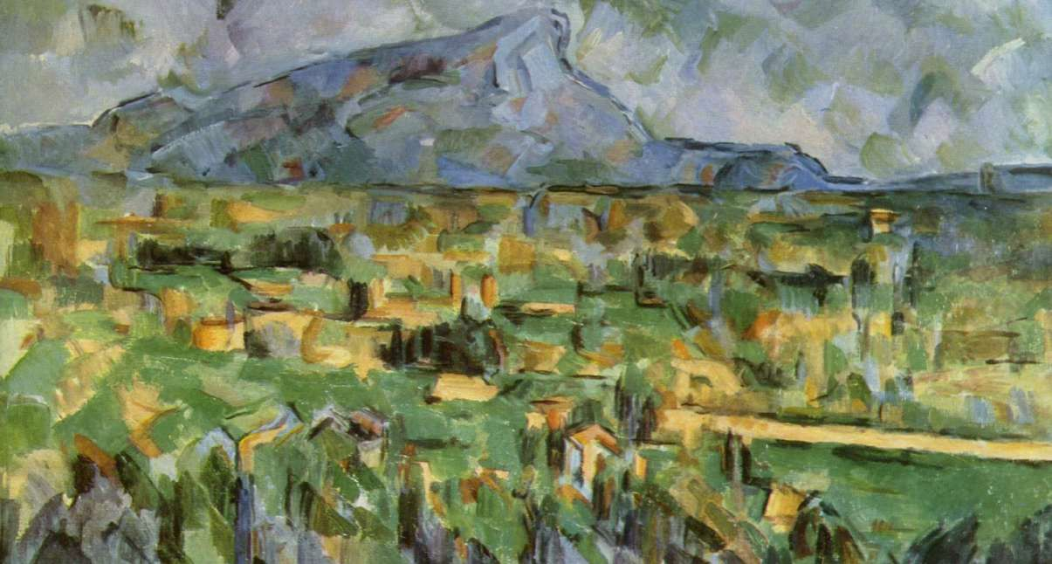
Montagne Sainte-Victoire
(1904-1906)

Slide 40
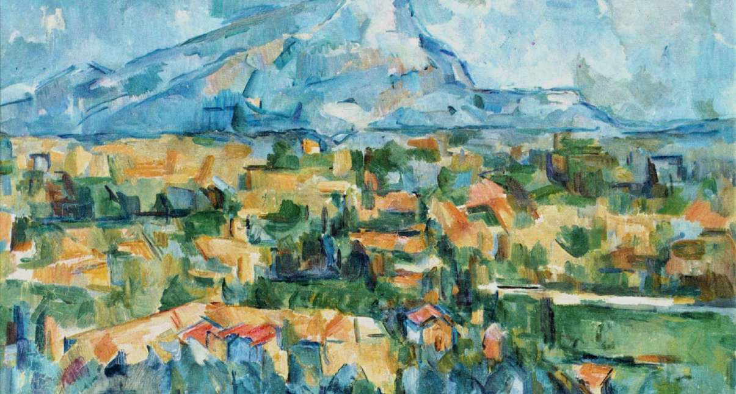

Slide 41
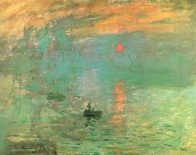
Impression, soleil levant – 1873
Claude Monet

Slide 42
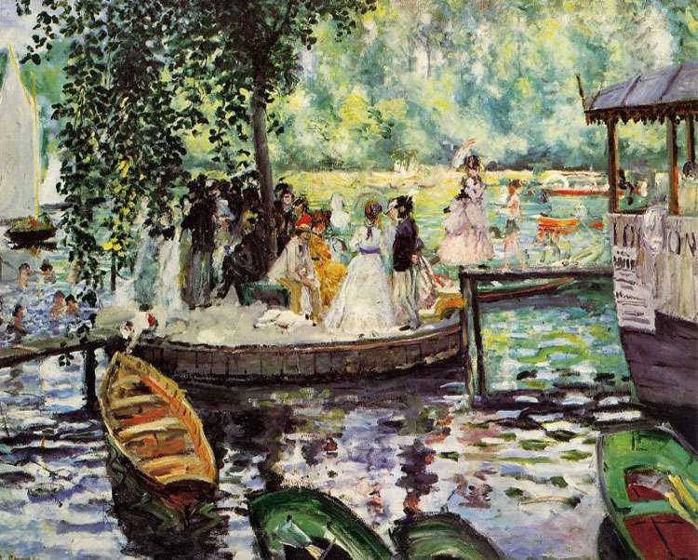
A.RENOIR La Grenouillère – 1869

Slide 43
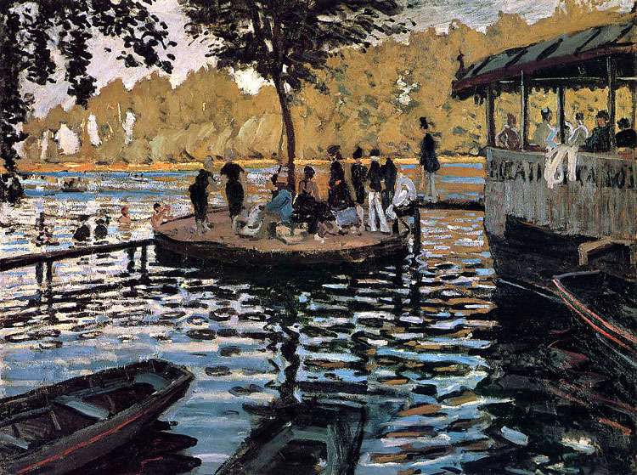
C.MONET La Grenouillère - 1869

Slide 44
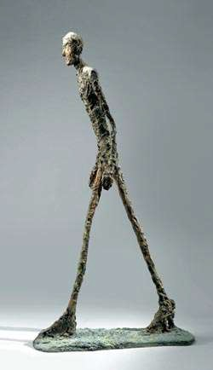
Alberto Giacometi (1901-1966) L’Homme qui marche I 1960, Bronze. Collection Fondation Maeght, Saint- Paul de Vence © Succession Giacometti / ADAGP, Paris 2011 ; Photo : Claude Germain

Slide 45
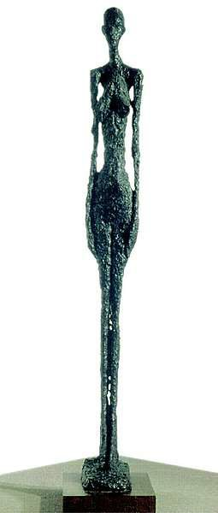
Femme De bout II

Slide 46
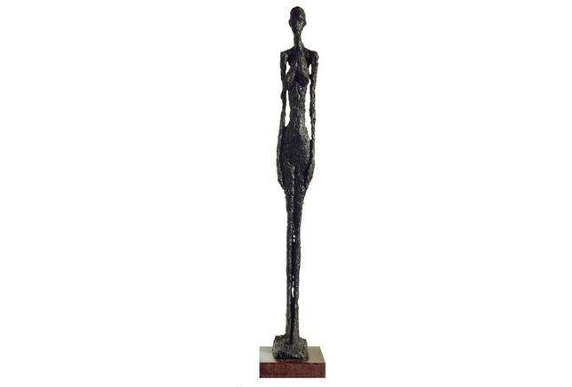
(Grande femme II ; Femme nue) [1959 - 1960]

Slide 47
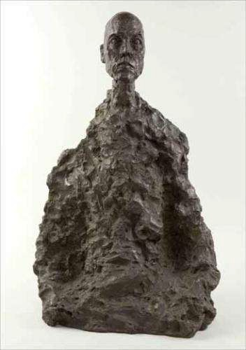
[Buste d’homme (dit Lotar II)], vers 1964-1965. Bronze

Slide 48
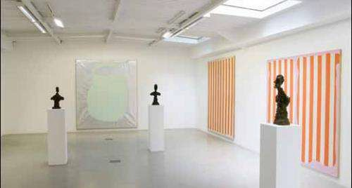
Alberto Giacometti, Daniel Buren, vue de l’exposition «Oeuvres contemporaines, 1964-1966», 2010
Courtesy galerie Kamel Mennour © ADAGP/Daniel Buren/Fondation Giacometti Paris/Succession Giacometti

